Slide 1
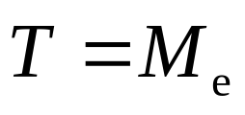

Ⅱ、扭矩及扭矩图
圆轴受扭时其横截面上的内力偶矩称为扭矩，用符号T表示。
扭矩大小可利用截面法来确定。
M_{e}
1
M_{e}
A
1
B
M_{e}
1
T
x
A
1
1
M_{e}
00
T
1
B

Slide 2
扭矩的符号规定
按右手螺旋法则确定:
扭矩矢量离开截面为正，指向截面为负。
T
T (+)
T
T
T (-)
T
仿照轴力图的做法，可作扭矩图，表明沿杆轴线各横截面上扭矩的变化情况。

Slide 3
M_{e}
1
M_{e}
A
1
B
M_{e}
1
T
x
A
1
1
M_{e}
T
1
B
M_{e}
+
T 图

Slide 4
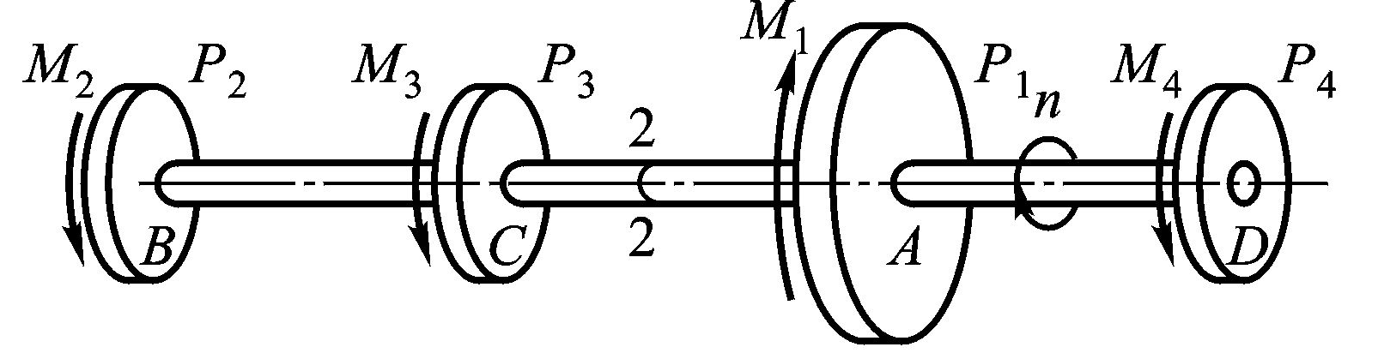
例 一传动轴如图，转速n = 300r/min； 主动轮输入的功率P₁= 500kW，三个从动轮输出的功率分别为： P₂= 150kW， P₃= 150kW， P₄= 200kW。 试作轴的扭矩图。

Slide 5
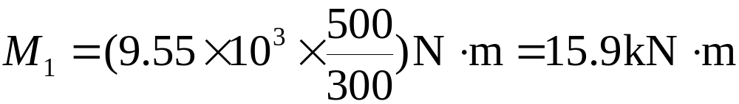
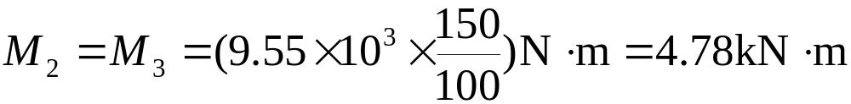
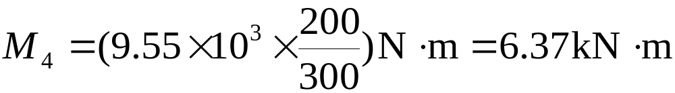
解：
首先必须计算作用在各轮上的外力偶矩
M₂
M₃
M₁
M₄
1
2
3
A
1
B
2
C
3
D

Slide 6

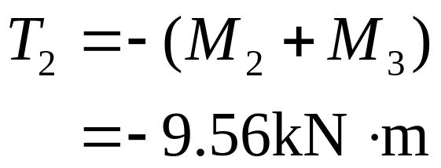

分别计算各段的扭矩
M₂
M₃
M₁
M₄
1
2
3
A
1
B
2
C
3
D
M₂
1
T₁
x
A
1
M₂
M₃
2
T₂
x
A
B
2
M₄
3
T₃
x
3
D

Slide 7
扭矩图
M₂
M₃
M₁
M₄
A
B
C
D
6.37
4.78
T 图(kN·m)
9.56
T_{max} = 9.56 kN·m 在CA段内
P1

